Slide 1

EazyBooks
Hartlauer Sandra
Notes:
Vorstellung: Buchhaltungsapp für Privatpersonen oder Kleinvereine EazyBooks ist eine benutzerfreundliche Finanzmanagement-App, die die einfache Erfassung von Einnahmen und Ausgaben, die Kategorisierung von Transaktionen sowie die Filterung von Informationen ermöglicht. Mit Funktionen zur Budgetplanung und detaillierten Berichterstattung bietet sie einen umfassenden Überblick über finanzielle Aktivitäten. Die App legt dabei besonderen Wert auf Sicherheit durch fortschrittliche Verschlüsselung.
Fortsetzung 3. Semester

Slide 2

Progressive Web App
Webseite
Wie normale App
Offline
Verschiedene Geräte
2 von 11
Notes:
Eine Progressive Web App (PWA) ist eine Webseite, die sich wie eine normale App verhält. Du kannst sie direkt über den Browser verwenden, ohne etwas aus einem App-Store herunterladen zu müssen. PWAs funktionieren sogar offline und können Benachrichtigungen senden, ähnlich wie eine installierte App. Ein großer Vorteil ist, dass sie auf verschiedenen Geräten wie Smartphones oder Computern funktionieren, egal ob Android, iPhone oder PC.

Slide 3
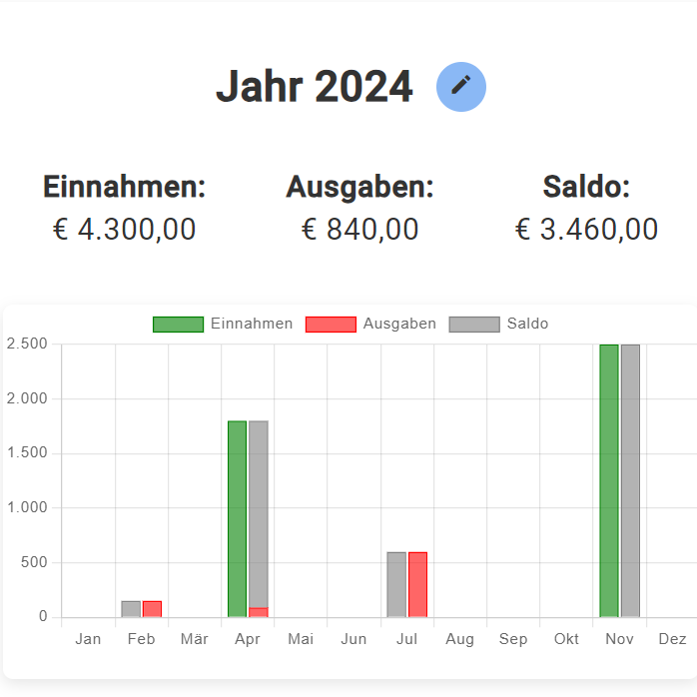
IDEE/Motivation
Kassier bei der LJ
Leichtere Verwahrung (7 Jahre aufbewahren und wiederfinden)
PWA
Datenschutz und Sicherheit
Notes:
Bevor wir uns die technische Umsetzung anschauen, möchte ich euch kurz erklären, was uns zur Entwicklung von EazyBooks motiviert hat.

Slide 4
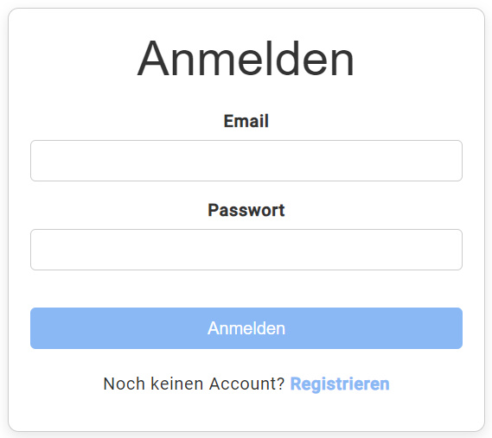
EazyBooks
Benutzerfreundlichkeit
Buchhaltungsvorgänge beschleunigen
Sicherheit und Backup
Kategorienmanagement
Budgetplanung
Berichterstattung
4 von 11
Notes:
Einzelheiten
und vereinfachen
Übersicht über Einnahmen und Ausgaben

Slide 5



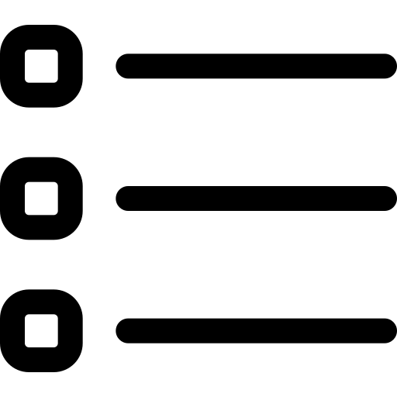


Komponenten
Transactions
Berichte
Dashboard
Kategorien
Budgets
Einstellungen
5 von 11
Notes:
Filtermöglichkeit

Slide 6
Schutz gegen XSS - Cross-Site Scripting
Was ist XSS?
Arten von XSS:
Stored XSS
Reflected XSS
DOM-based XSS
Risiken für PWAs in Angular
Schutzmaßnahmen
6 von 11
Notes:
Da Sicherheit eine zentrale Rolle spielt und auch ein Schwerpunkt meiner Bachelorarbeit ist, habe ich mich intensiv mit möglichen Bedrohungen wie XSS auseinandergesetzt.
Was ist xss – Angreifer schleusen schädlichen Code ein, der in Browser des Nutzers ausgeführt wird
Stored – code wird auf dem Server gespeichert und an Nutzer ausgeliefert
Reflected – code wird über URL oder Formulareingabe direkt zurückgegeben
DOM – Angriff durch manipulation des DOM im Browser
Risiken – Zugriff auf gespeicherte Nutzerdaten oder Tokens, Manipulation von API-Anfragen und lokalen Daten
Schutz – Angulars automatische HTML-Sanitization (innerHTML vermeiden), DomSanitizer für URLs, Styles und ressourcen einsetzen, Content Security Policy (CSP) für restriktive Skript-Ausführung, Benutzereingaben validieren
Document Object Model – Baumstruktur, die den HTML-Code einer Webseite darstellt und mit JavaScript dynamisch verändert werden kann
CSP – eine Sicherheitsrichtlinie, die im HTTP-Header definiert wird und festlegt, welche Skripte, Styles und Ressourcen auf eine Webseite geladen und ausgeführt werden dürfen, um Angriffe wie XSS zu verhindern.

Slide 7
Schutz gegen CSRF - Cross-Site Request Forgery
Was ist CSRF?
Wie funktioniert es?
Risiken für PWAs in Angular
Schutzmaßnahmen
7 von 11
Notes:
Neben XSS ist auch CSRF eine potenzielle Gefahr – ein Thema, mit dem ich mich auch in meiner Bachelorarbeit intensiv beschäftigt habe. Deshalb war es besonders wichtig, entsprechende Schutzmaßnahmen zu implementieren.
Was ist CSRF – Angreifer täuscht einen legitim aussehenden Request vor, um Aktionen im Namen des Opfers auszuführen
Wie – Opfer ist bei einer Webanwendung eingeloggt, Angreifer schickt eine manipulierte Anfrage, Browser führt den Request mit der aktiven Sitzung des Opfers aus
Risiken – ungewollte Kontoaktionen (Passwortänderung, Überweisung), Manipulation von Nutzerdaten oder Einstellungen
Schutz – CSRF-Tokens nutzen (bei API-Requests in HTTP-Headern), SameSite-Cookies setzen, um Requests nur von der eigenen Seite zuzulassen, Cross-Origin Resource Sharing Regeln restriktiv konfigurieren, Nutzeraktionen mit Re-Authentifizierung absichern

Slide 8
EazyBooks
8 von 11
Notes:
Video

Slide 9



Lessons learned/Status
Status
Angular
Organisation
Abgeschlossen
WebApp
PWA
Schutz gegen XSS und CSRF
Zeiteinteilung
Dokumentation
…
9 von 11
Notes:
Status, was habe ich und was habe ich daraus gelernt

Slide 10


Ideen für die Zukunft
Weitere Tests
Datenschutz
Sicherheit
Penetration Testing
Usertests
verbessern
im Bezug auf XSS und CSRF ausbauen
10 von 11
Notes:
Natürlich gibt es immer Raum für Verbesserungen und Erweiterungen.
Was möchte ich noch dazu machen

Slide 11
Vielen Dank!
Hartlauer Sandra
Notes:
Damit bin ich am Ende meiner Präsentation angekommen. Vielen Dank für eure Aufmerksamkeit!
1. Welche Sicherheitsaspekte sind bei der Entwicklung und Implementierung einer PWA besonders wichtig, insbesondere in Bezug auf Datenverschlüsselung, Authentifizierung und Schutz vor Angriffen?
2. Wie können Progressive Web Apps konfiguriert werden, um gängige Sicherheitsbedrohungen wie XSS und CSRF zu minimieren?

